Slide 1

第三章 Ubuntu字符界面
姚坤
Email：yk@cxtc.edu.cn

Slide 2
预习注意事项一
1.请在预习过程中对不懂的知识点直接点“不懂”按钮向我反馈。反馈是匿名的，不用担心什么，就怕你不反馈！

Slide 3
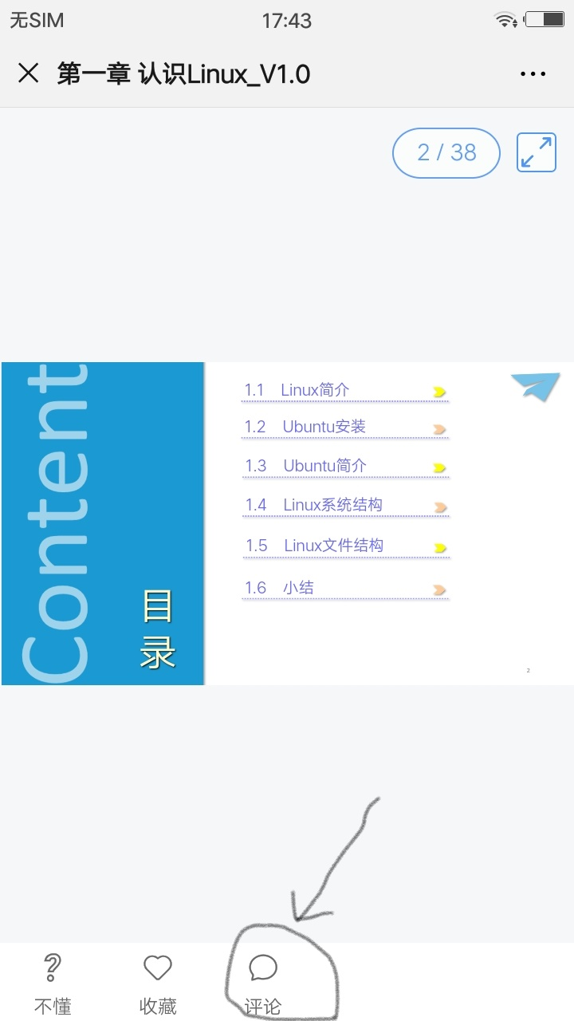
预习注意事项二
2.点不懂的同时旁边有一个“评论”按钮，请同时使用评论功能说明下你在这页PPT具体是哪个知识点不懂，我好在后期有针对的进行答疑。评论内容仅老师和提交评论的学生之间可见，所以，建议不要匿名，请实名提交评论内容。

Slide 4
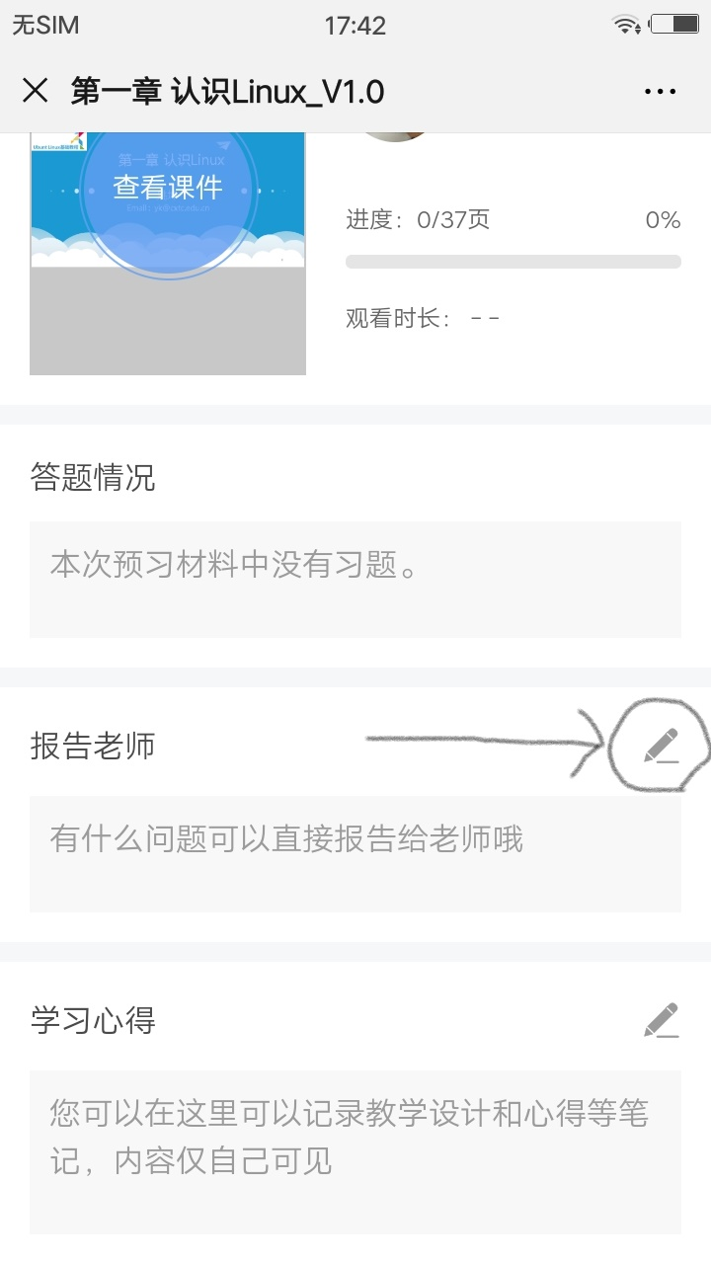
预习注意事项三
3、预习课件任务的首页有“报告老师”功能，同学们可将要和老师反馈的综合性问题在这个功能进行反馈。

Slide 5

慕课视频片段
视频名称：第3课时-第3章-预习讲解.mp4
温馨提示：此视频框在点击“上传手机课件”时会进行转换，用手机进行观看时则会变为可点击的视频。此视频框可被拖动移位和修改大小

Slide 6
目录
3.1
3.2
3.3
3.4
Ubuntu命令简介
登录与注销
目录与文件
文件内容显示
Thought for customer service "is the sacred mission of hi design.
3.6
3.5
3.7
3.8
文件内容处理
文件查找
磁盘管理
备份压缩
3.9
3.10
获取帮助
其他命令

Slide 7
Ubuntu命令简介
3.1

Slide 8
Ubuntu命令简介
内部命令
外部命令
内置命令(builtin command) 在系统启动时就调入内存，是常驻内存的，所以执行效率高。
外部命令(external command) 是系统的软件功能，用户需要时才从硬盘中读入内存。

Slide 9
Ubuntu命令简介
列举内部命令：
alias, bg, bind, break, builtin, caller, cd, command, compgen, complete, compopt, continue, declare, dirs, disown, echo,enable, eval, exec, exit, export, false, fc, fg, getopts, hash, help,history, jobs, kill, let, local, logout, mapfile, popd, printf, pushd,pwd, read, readonly, return, set, shift, shopt, source, suspend, test,times, trap, true, type, typeset, ulimit, umask, unalias, unset, wait
内部命令

Slide 10
Ubuntu命令简介
如何判断某个命令是内部命令还是外部命令？
Type命令可以用来判断一个命令是否为内置命令
[root@linuxeye ~]# type type type is a shell builtin [root@linuxeye ~]# type -t type builtin [root@linuxeye ~]# type pwd pwd is a shell builtin [root@linuxeye ~]# type whiptail whiptail is /usr/bin/whiptail [root@linuxeye ~]# type -t whiptail file

Slide 11
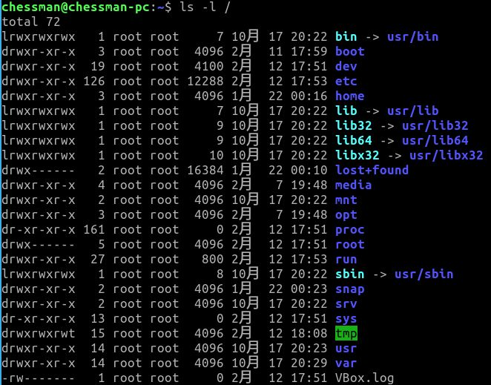
Ubuntu命令简介
如何查看当前发行版操作系统大概已经按装了哪些命令？
回顾：第一章1.5Linux文件结构
通过查看/usr/bin和/usr/sbin两个文件夹中的命令可以看到已经安装的命令，注意/目录下的bin和sbin目录是通过链接指向/usr目录下对应的文件夹。
rwx的意义本章后面介绍

Slide 12
3.2
登录与注销
3.2.1
用户登录
3.2.2
用户注销
3.2.3
退出当前shell
3.2.4
修改登录口令
3.2.5
关闭系统
3.2.6
重启系统

Slide 13
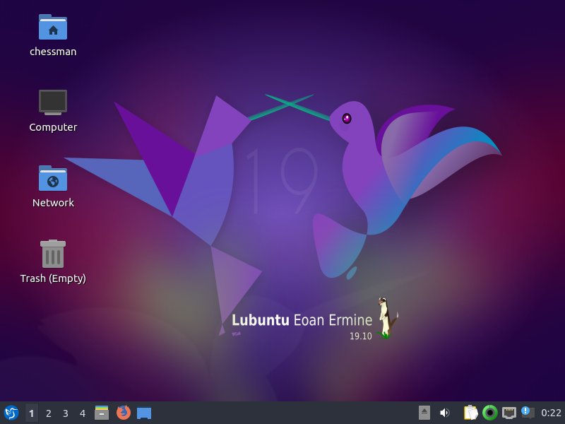
3.2.1 用户登录
输入用户名和密码登录系统，若用户名和密码正确无误，则用户在图形化界面成功登录系统后默认将显示如下。

Slide 14

3.2.1 用户登录
按下Ctrl+Alt+T打开一个新终端并输入: su，然后输入root用户登陆的密码，回车即可进入 root用户权限模式。

Slide 15
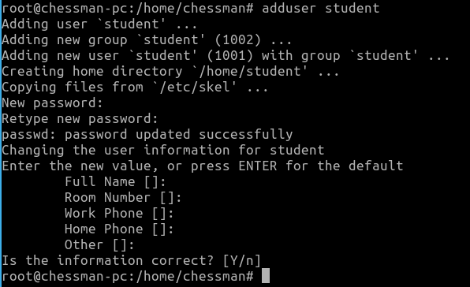
3.2.1 用户登录
使用adduser 命令创建用户后，重新登录系统后可以用来进行登录，用户名和密码输入正确后将会进入系统。

Slide 16
3.2.2 用户注销
登录系统后，若要离开系统，用户只要直接下达logout命令（在桌面命令行的情况下要使用exit命令）即可，注销后重新返回登录命令行。
logout命令的主要功能是注销用户，而exit命令是退出控制台返回桌面环境，然后通过桌面环境来注销登录桌面环境的用户。

Slide 17
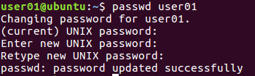
3.2.4 修改登录口令
如果用户需要修改登录的口令，可以使用passwd命令。正确完成所有输入后，如果出现如图所示password updated successfully提示则用户成功修改密码。
用户管理相关命令的使用请参考《系统安全操作-Linux用户与权限管理.ppt》

Slide 18
3.2.5 关闭系统
Ubuntu系统中有一些常用的关机命令如shutdown（-h）、halt及poweroff，它们都可以实现关闭系统。执行上述关机命令后，系统将自动关闭所有进程并关机。
采用Systemd作为系统管理守护进程的Ubuntu系统也可以使用systemctl命令来关闭系统:
# systemctl poweroff

Slide 19
3.2.6 重启系统
对系统进行重启的时候可以使用重启命令shutdown –r now、init 和reboot。
Shutdown和init命令需要配合参数才能正确执行命令，可以通过调用帮助信息获取简要使用说明：
# Init --help

Slide 20
THANKS FOR WATCHING

